Slide 1

Unit 8
We're twins
---Zhangxin

Slide 2
三下
教材各单元主题分析
Unit 1 In class
Unit 2 In the library
Unit 3 Is this your pencil？
Unit 4 Where’s the bird？
Unit 5 How old are you？
Unit 6 What time is it？
Unit 7 On the farm
Unit 8 We’re twins
...about me
...around me

Slide 3
解读整体单元
1. 话题、主题
2. 语言知识
3. 学生学情
4. 课时解读
5. 习题拓展

Slide 4
Unit 8 We’re twins
1. 话题、主题
本单元Story Time板块的场景是学校开放日。家长、亲属、和孩子们一起活动，在活动中同学们认识了一些新朋友。

Slide 5
Unit 8 We’re twins
2. 语言知识 --
结构、功能
板块 | 功能 | 语言知识
Story time | 呈现话题情境、课文学习 | ……新知
Fun time | 趣味操练 | ……小综合操练
Cartoon time | 趣味阅读 | ……阅读、综合
Sound time | 语音学习 | ……语音
Rhyme time | 歌谣演唱 | ……预感的培养
Checkout time | 复习检测 | ……大综合
Ticking time | 自我评价 | ……

Slide 6
教材单元目标
1、能正确朗读课文，准确地和别人谈论自己的家人和朋友。
2、掌握句型Who's he/she? He’s/ She’s …，能用其来介绍自己的家人。
3、能进行角色扮演，熟练地表演文中的小故事，在图片的提示下读懂动画中的幽默之处。
4、了解辅音字母n在单词中的读音。
5、通过本单元学习，引导学生关爱自己的家人，热爱自己的家庭。
6、拓展中西方在亲属称谓上的不同，了解中西方文化的差异。

Slide 7
Unit 8 We're twins
知识起点
起点
经过三年级上第三和第四单元的学习，学生已经能用学生This is...She’s...He’s...介绍自己的朋友和家庭成员。
3. 学生学情
生活起点
难点
认识生活中的家庭人物关系，区分双胞胎SuHai和SuYang。
  句型：Who is he/she/that girl...?的语调和用法。
词汇：twin,aunt,man,woman,girl,cousin的读音
字母：字母n在单词中的读音。

Slide 8
4. 课时解读
第一课时 Story time
第二课时 Fun time&Rhyme time
第三课时 Cartoon time&Sound time
第四课时 Checkout time&Ticking time
第五课时 习题拓展

Slide 9
第一课时：Story time
课时解读：本板块的场景是学校开放日，在家长、亲属、孩子们一起活动的过程中认识了一些新朋友。复习3A-unit4学过的father,mother，学习新知Who's he/she?He’s/ She’s … ，并能在真实情景使用所学语言。

Slide 10
活动设计：
Story time
Step 1-warming up（吸引注意，积累语言）
1、Chant game

Slide 11



Chant game
Game rules(游戏规则)：音乐声起，传小玩具。音乐声停，玩具停下的学生同桌站起来问：Who,who,who's he/she？ 全班一起回答：He's/She's...
Who, who, who's he? He's, he's, he's....
Who, who, who's she? She's, she's, she's....

Slide 12

课前游戏热身，复习和巩固就旧知。

Slide 13
Step 1
2、About Miss Zhang
3、Introduce your friends to me ?

Slide 14
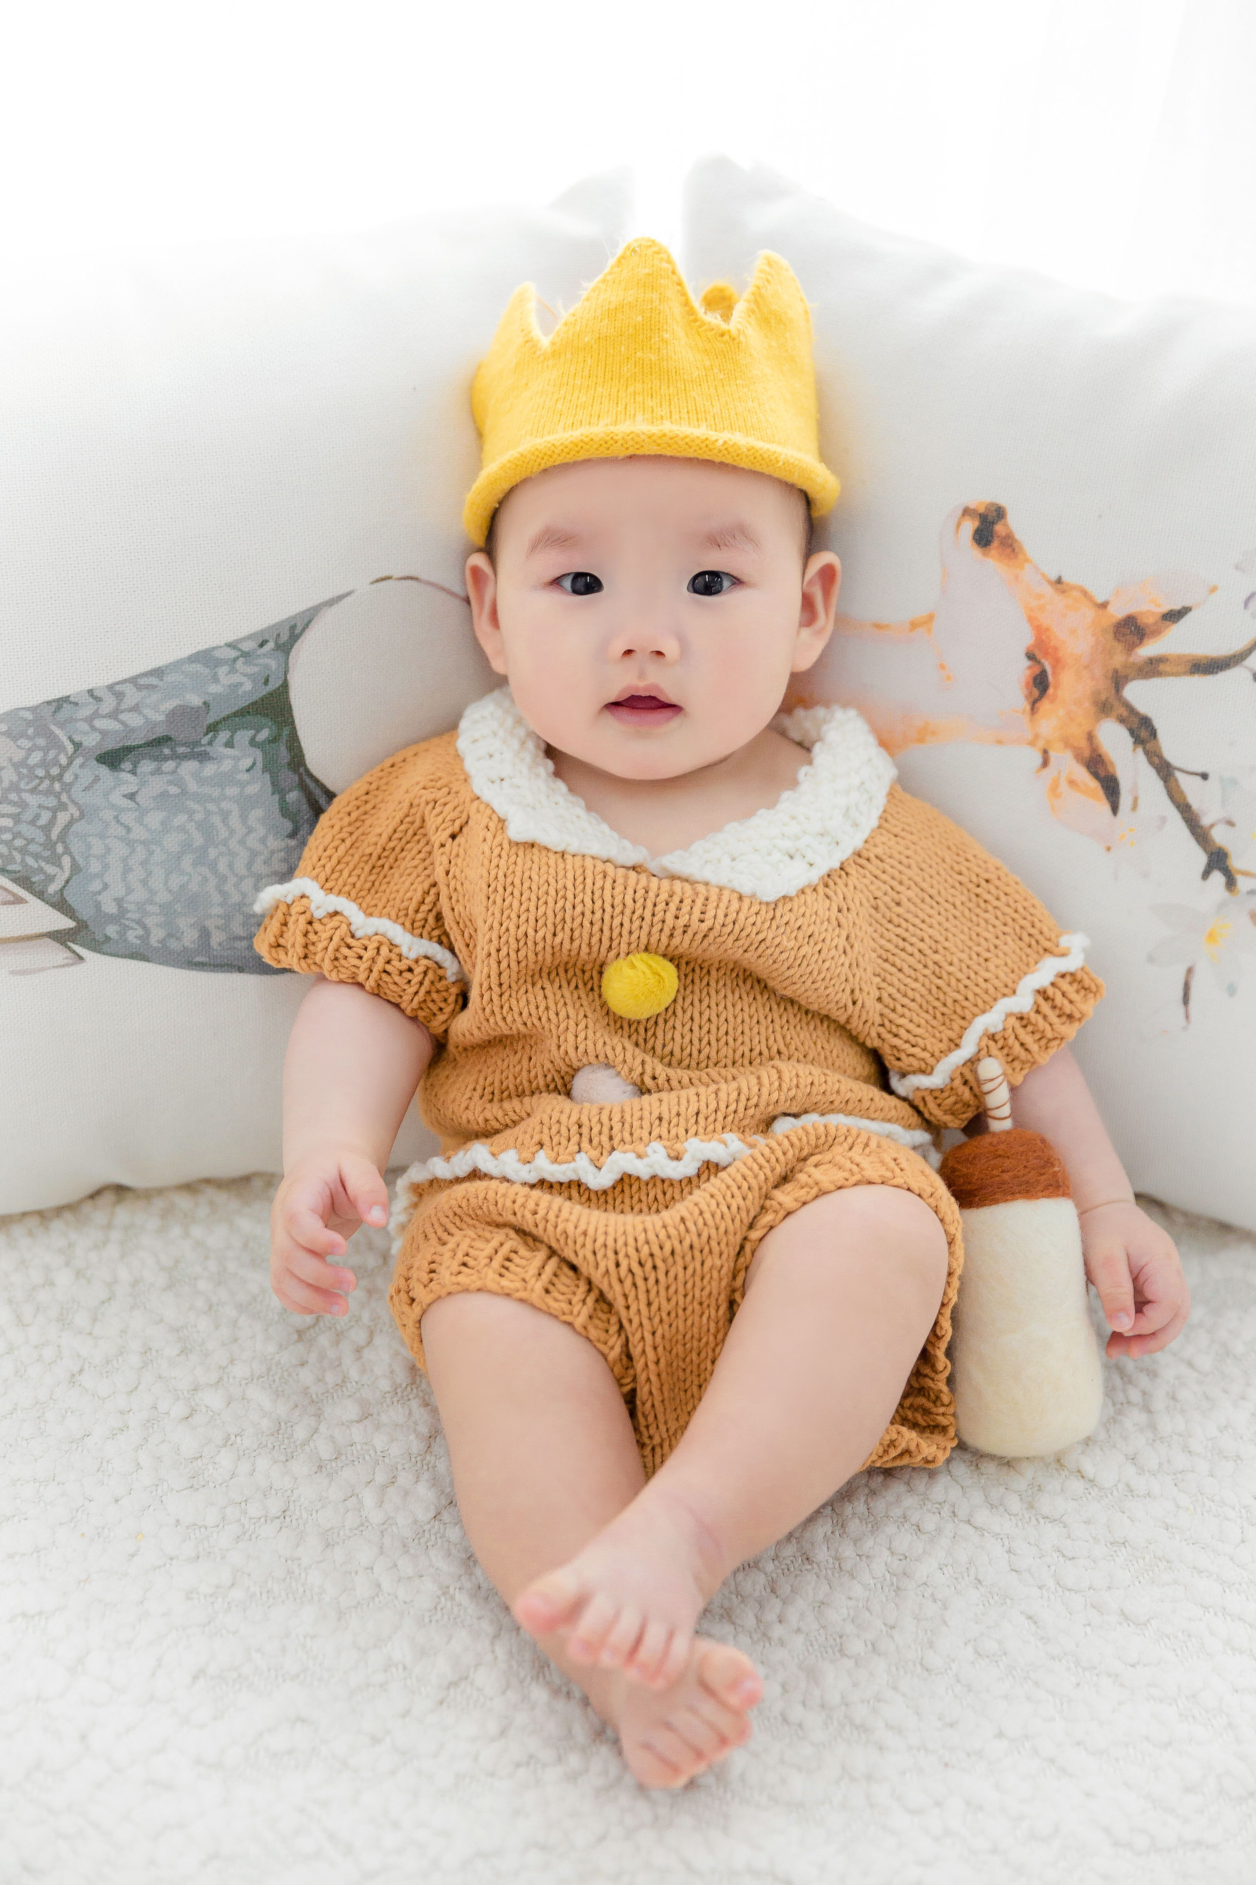
About Miss Zhang
Hello,I'm Miss Zhang.
This is my daughter.
She’s one year old.

Slide 15

Can you say?
Hello,I'm...
This is …
He’s/She’s…
你能介绍你的朋友给我认识吗？

Slide 16
师生相互了解，学生进一步复习句型。

Slide 17
Step2 Pre-task（导出目标，生成结构）
1、Play the game and learn“boy、 girl and the new drill”.
2、Practice the drill.（Pair work）
( 猜图游戏，知道课文中的人物，学习重点句型。)
( 两两合作，操练重点句型 )

Slide 18






Look and guess
Who is that boy?
Who is that girl?
He's...
She's...

Slide 19


Pair work:
A: Hello,...
Who's that boy?
B: He's...
A: Hi,...
Who's that girl?
B: She's...

Slide 20

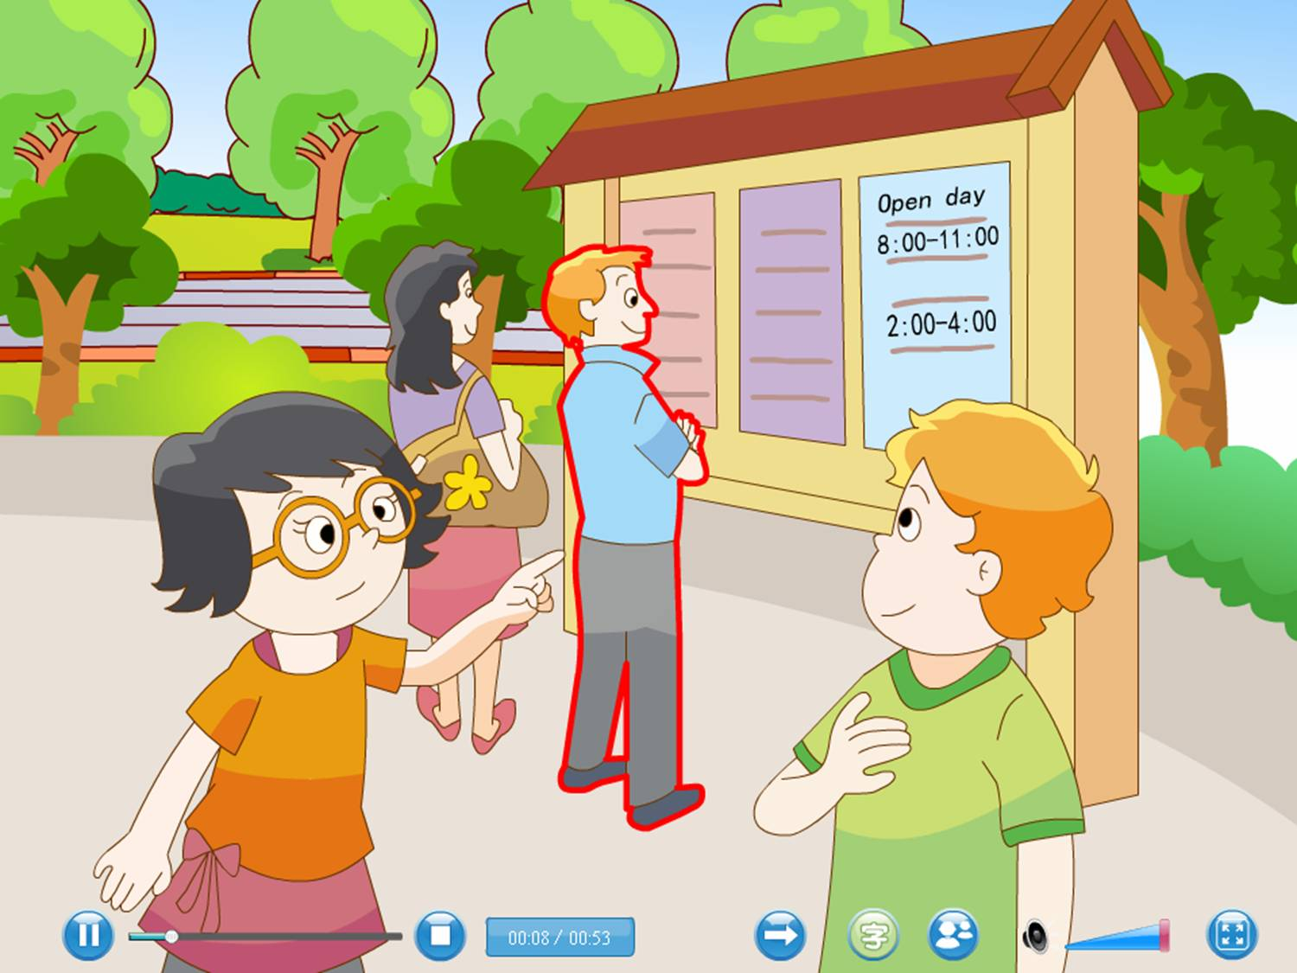
Step3 Task1（回忆相关知识，初步运用结构）
1、直接由open day 导入。开放性问题讨论who will come？
（ 学生小组合作讨论）
Guess:Who will come to the school?
谁会来校参加开放日？

Slide 21
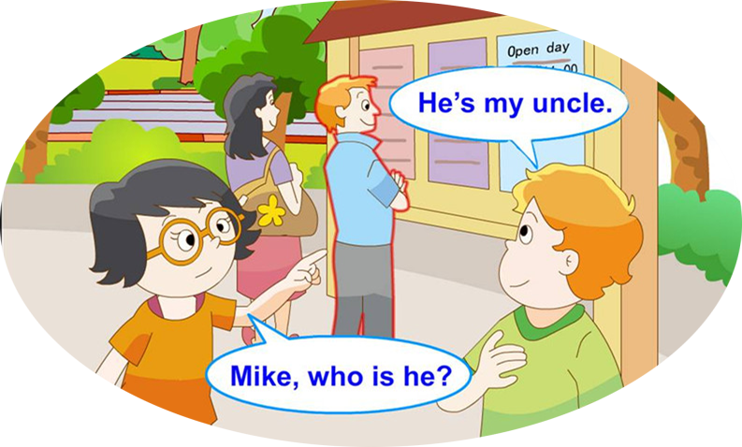
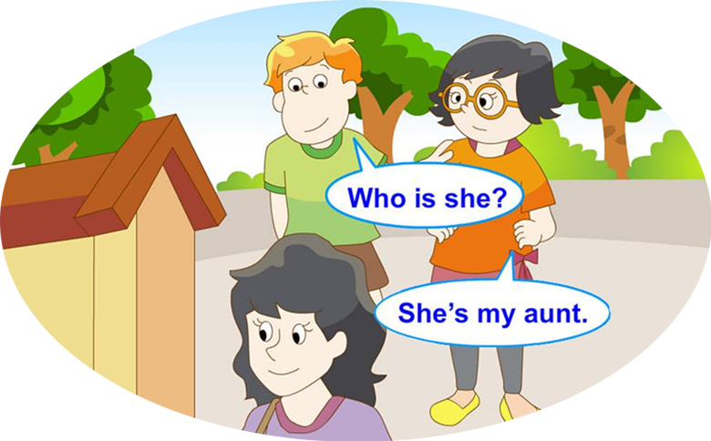
2、学生带着问题看动画,整体理解。
3、细读文本，解决文本信息和知识点。
a、通过read 图1和图2，根据所学试着问问题：Who’s he ? 和Who’s she?在交流中认识uncle 和aunt
b、通过Mike的表情(Why？)和两次（How）提问认识the twins.
c、通过观察和讨论，具体认识双胞胎苏海和苏洋，区分双胞胎。
❶
❷

Slide 22
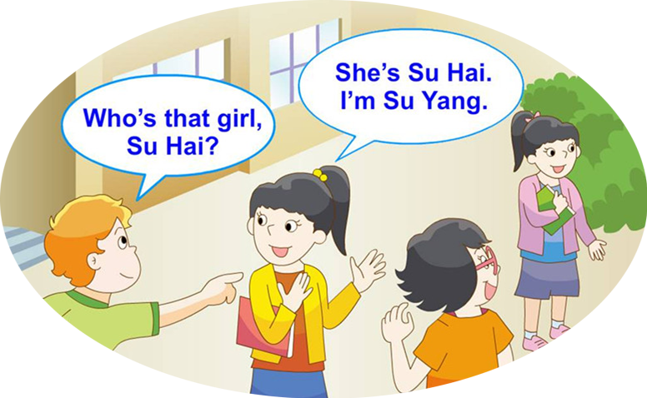
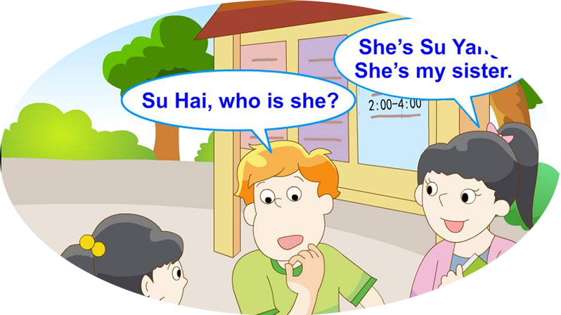

Step4Task2（呈现刺激材料，活用结构）
1.Read or act in groups
四人小组分角色Mike,Yang Ling,Su hai,Su Yang 朗读或表演。

Slide 23


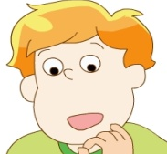
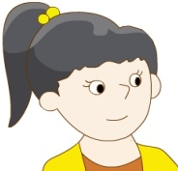



Reading time.
朗读时间
Mike, who is he?
He’s my uncle.
Who is she?
She’s my aunt.
Who’s that girl, Su Hai?
Tips:
1.升调
2.降调
3.连读
She’s Su Hai. I’m Su Yang.
Su Hai, who is she?
She’s Su Yang. She’s my sister.
We’re twins.

Slide 24

2.Show time.(给出评价标准）
Show Time
Rules:
快速分配,能完整、正确地读出对话。★
能模仿人物的语音、语调、语气。★★
能加入人物表情和动作。 ★ ★ ★

Slide 25




Step5Task3
（引发期待行为，强化结构）
1、Let’s talk :Any others came to school? Who?
2、Let’s make, Make a dialogue.
T: Yang Ling and Liu Tao’s family both came to school that open day. How to know each other?
( 文本拓展，创编对话，综合语言输出。)

Slide 26





Think and talk
Open Day
Q:Any others came to school? Who?
（开放日那天还有其他人去了吗？）
Welcome （欢迎）to my school.
This is …
Hello! Hi! Good moning!
Who’s he/she? He’s/ She’s…
Who’s that ...? He’s / She’s…
Nice to meet you!
Nice to meet you，too!
Liu Tao和Yang Ling的家人也都来参加开放日了。想一想，同学们怎么和他们认识呢？四人小组选择家庭来编一个完整的对话。

Slide 27
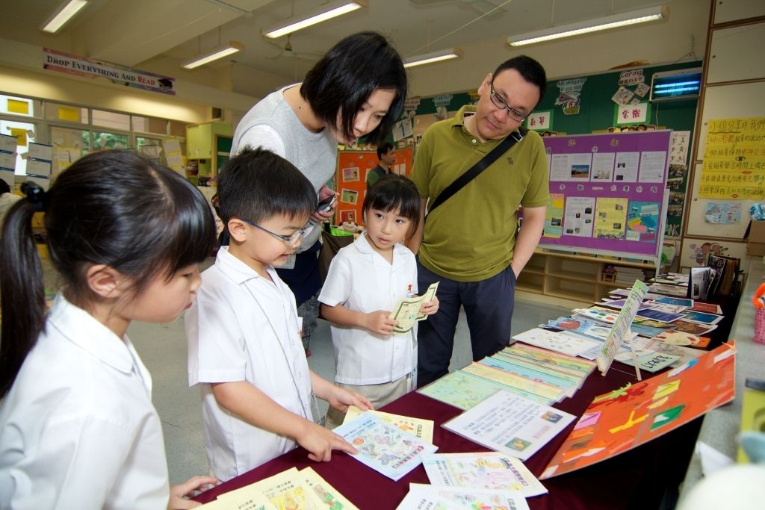
Step6 Post–task
(提供反馈评价，巩固结构)
Talk about our school open day,进一步了解open day。
School Open Day
(学校开放日)

Slide 28
第二课时：Fun time&Rhyme time
课时解读：
通过多种形式的语言实践活动来操练、巩固、运用目标句型Who's he /she? He’s/ She’s … ，达到不断提高学生的语言表达能力的目的,本课时可以结合Rhyme time进行学习。
学生们绘制family tree ,然后尝试向其他同学介绍自己的家人，让学生们操练重点句型，同时明白family tree的含义。

Slide 29



grandpa
grandma
father
mother
uncle
aunt
brother
sister
cousin
Family tree

Slide 30

6.知识拓展：
由于文化背景不同，中西方在亲属的称谓上存在很大的差异。英美人亲属的称谓比较笼统，简单。如：grandpa可以是爷爷、外公，grandma可以是奶奶、外婆，uncle可以是伯父、叔父、姑父、姨夫或舅父，aunt可以是伯母、婶母、姑母、姨母或舅母，grandson可以是孙子、外孙，grandaughter可以是孙女、外孙女，而cousin，不分男女，既可以是堂兄、堂弟、堂姐或者堂妹，也可以是表兄、表弟、表姐或表妹。而中国家庭的亲属称谓则比较精细、复杂、严格。

Slide 31
Tips: 四人一组，用所给
图片完成一幅“家庭树”！
Family tree

Slide 32

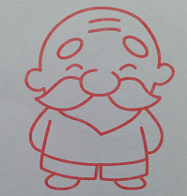
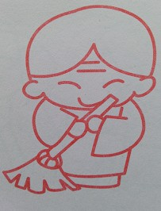
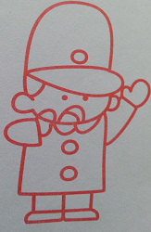

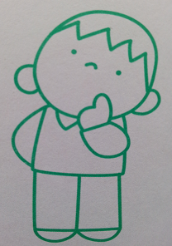
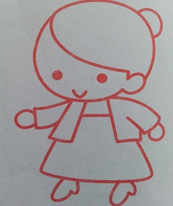
Tips: 你想看看其他组的“家庭树”吗？试着用Who’s…?提问吧！1~4号轮流回答其他同学提出的问题。
Family tree

Slide 33

QQ空间
个人中心
我的主页
My home Diary Music Game More
Rules: (规则)
四人小组每人选择指偶盒里的
一偶套在大拇指上.
2. 问问你 的同伴,他/她戴的
指偶是谁?

Slide 34
QQ空间
个人中心
我的主页
My home Diary Music Game More
你可以用这种方式来问哦!
Who, who, who is the boy/ man?
He, he , he is …
Who, who, who is the girl/woman ?
She, she, she is…
Go!

Slide 35

活动设计：
Rhyme time
通过练习Who’s the boy ?Who’s the girl? 引出Rhyme time---Who's that little boy?

Slide 36

Do you have any questions about the boy?
四人一组讨论：
你们会问哪些有关这个小男孩的问题呢？比一比哪组提出的问题最多哦！
Who is the boy?
How old is he?
Is he tall（高）?
Is he Mike’s brother?

Slide 37
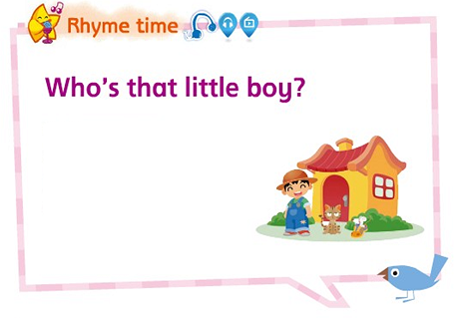
Learning tip: 朗读时注意押韵，体会儿歌的节奏和韵律！
Who’s that little boy?
四人一组选择任意一种读法：
A.四人齐读；
B.四人每人读一句；
C.一名同学带读；
D.或用你们自己喜欢的方式……
His name’s Robbie Roy?
看哪一组的动作、节奏最相配哦！
Robbie Roy isn’t very tall.
His cat and mouse are also（也） small.

Slide 38
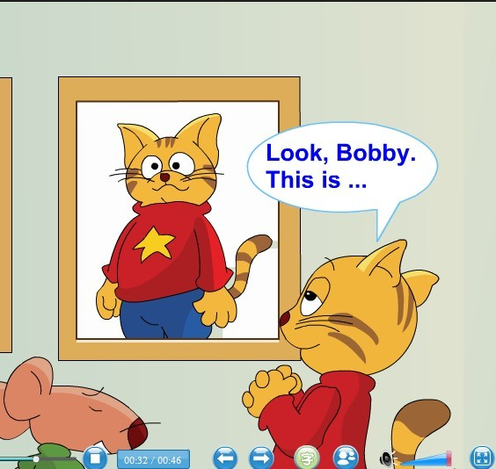
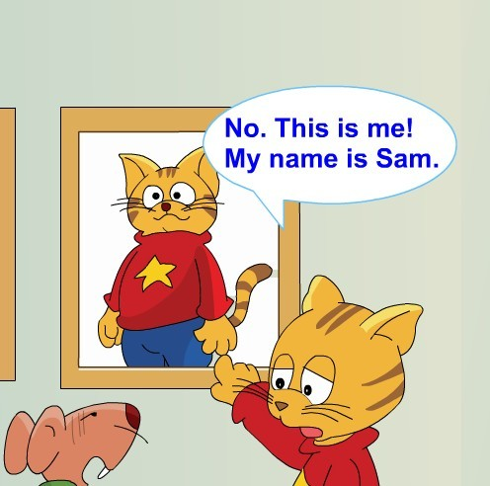
第三课时Cartoon time&Sound time
活动设计：
1、观看卡通片，请为 Sam 的家人贴上标签并大声朗读；
2、跟读故事，注意Sam的语调变化！
3、试着为Sam选择正确的语气！
4、两人一组，朗读或表演这个有趣的故事。

Slide 39







Tips:请为Sam 的家人贴上标签并大声朗读。
Sam’s ____
Name _______
grandfather
Y
John
Sam’s ____
Name _______
cousin
John
Sam’s ____
Name _______
father
John
Sam
Name _______

Slide 40





Sound time
你们能两人一组谈谈图中的小朋友吗？
Who
Nick
Nancy
Nick is nine.
Nancy is ten.
Nick has a book.
Nancy has a pen.

Slide 41
5.学习辅音字母n的发音，认识新朋友：Nick和Nancy
a. 了解n 在单词中的读音。
b. 会读sound time 中含有音素“n”的单词的句子。
c.能找出学过含有音素“n”的单词。
n
Pen pen pen
girl pen
_______, _______, ______,
The______ has （有）a ______.

Slide 42
第四课时：Checkout time ＆ Ticking time
课时解读：
1、Checkout time板块是对本单元教学的检测活动，可以通过丰富多样的活动帮助学生复习巩固，提高综合运用能力。
2、Ticking time的目的是引导学生学会自我评价。放在全文学习完毕之后，让学生对自己的学习情况进行评价，老师可以及时了解学生的学习状况，同时我们也应该引导那些还没有达到3星的孩子，采取更为积极的学习策略以尽快达到要求。

Slide 43
活动设计：
1、Checkout time
1、Let's review
magic eyes:通过呈现图片，让学生快速说出呈现的家庭成员，复习本单元的新单词。
2、Let's talk
认家人：让学生带小时候和家人一起拍的照片，运用Who's this/that?Who's he\she?He's/She's...进行交流。

Slide 44
规则
小朋友们，如果本节课你能出色地完成下面三个任务，你就能得到奖励哦！
★
Ticking time
★
★
★
★
★
1. I can talk about my family and relatives.
我能够谈论我的家人和亲戚。
2. I can use “who” to ask questions.
我能正确运用“who”来提问题。
3. I know te sound of the letter “n”.
我知道字母“n”在单词中的读音。

Slide 45





5. 习题拓展
Fill in the blanks
Mike
man
Hello, I’m ____. The____ is my ____. That _____ is Yang Ling’s ____.
Look! That ____ is Su Hai. Su Hai’s sister is ______. They’re _____.
uncle
Woman
aunt
girl
Su Yang
twins
仔细看图、读课文，与同伴一起填空。

Slide 46



Change a chant
She , she ,who is she?
She , she , she’s Minnie
____ , ____ ,who is ___?
____ , ____ , he’s _____

Slide 47



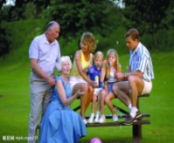
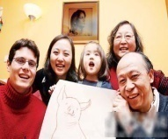


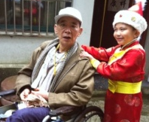
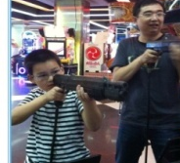
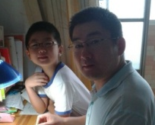
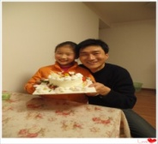
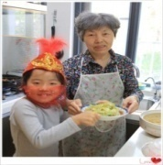
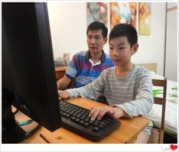

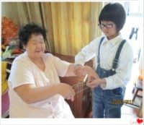
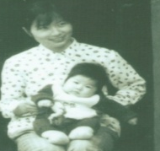
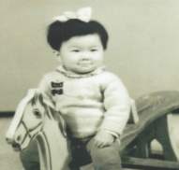

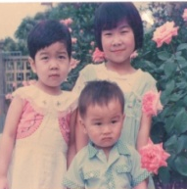
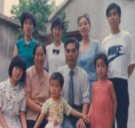
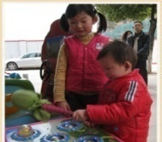
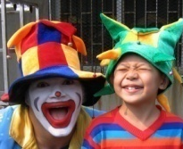
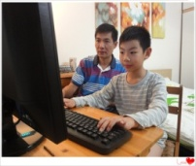
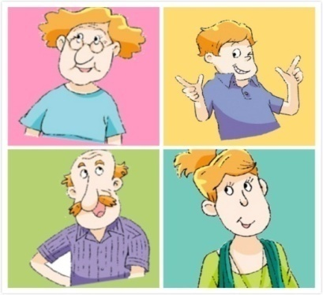
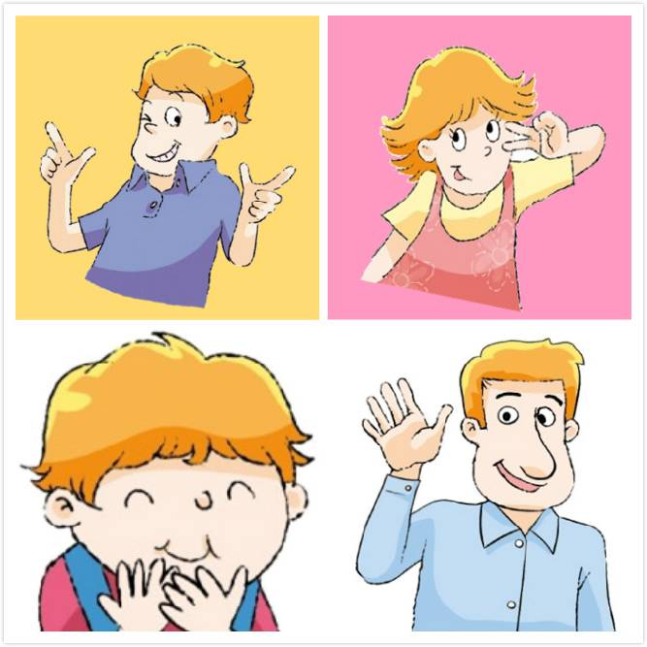
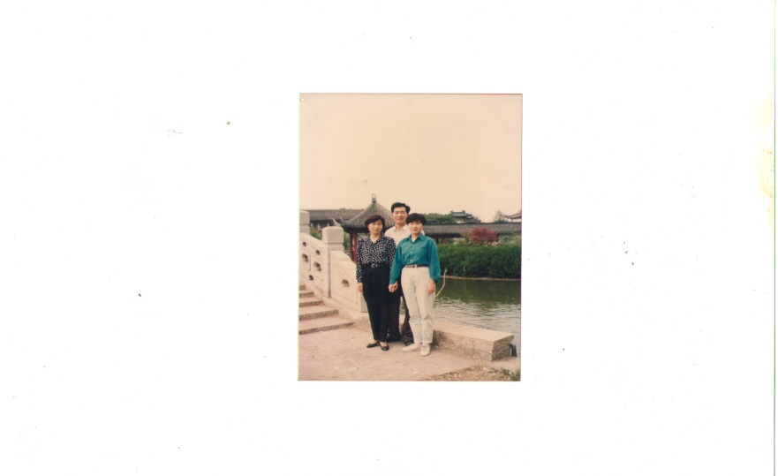
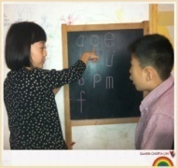

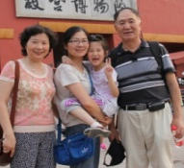
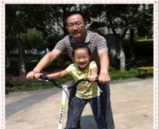
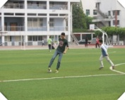
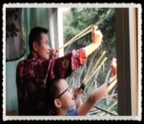


We love our friends and family .
A
F
I
L
Y
Family And Friends, I Love You.
F
Love

Slide 48

Goodbye!
Thank you

